Slide 1

Subsecretaria de Arrecadação e Atendimento - SUARA
Compensações
Brasília, 3 de outubro de 2016

Slide 2
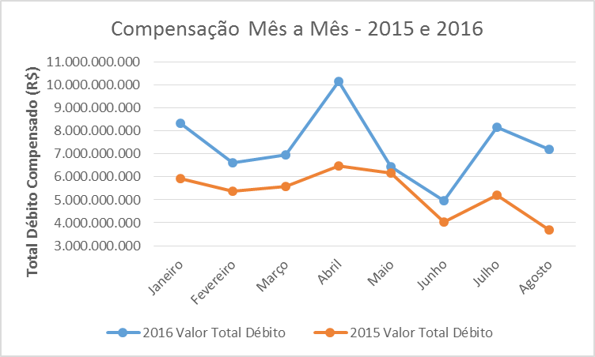
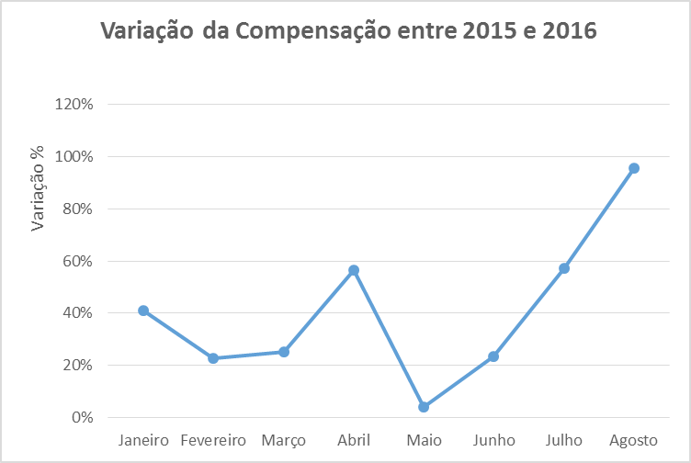
Comparação mês a mês da compensação de 2016 com o mesmo período de 2015
Notes:
<número>

Slide 3
Operação Nacional de Auditoria
de Compensações
A Receita Federal lança operação nacional que tem por objeto realizar:
Auditoria de compensações fazendárias informadas em Declarações de Compensação e que foram selecionadas em razão de elevado grau de risco.
Auditoria de compensações previdenciárias informadas em GFIP e que foram selecionadas em razão de elevado grau de risco.
Considerando as duas medidas da operação nacional, foram selecionados 796 contribuintes, com valor total de débitos compensados de 32,8 bilhões.
A expectativa de recuperação com as duas medidas, com a não homologação das compensações, é de 9,5 bilhões.
Além da não homologação da compensação e a cobrança dos débitos, será lançada multa de 50% sobre os valores dos débitos indevidamente compensados.
Se for comprovada a fraude na apuração dos créditos, a multa aplicada é de 150% e também será encaminhada ao Ministério Público Federal da competente Representação Fiscal para Fins Penais.

Slide 4

Fraudes com Títulos da
Dívida Pública

Slide 5
Fraude com utilização de créditos inexistentes
Alguns escritórios de advocacia, de consultoria tributária e de contadores têm procurado contribuintes para oferecer créditos para liquidação de débitos.
Muitos destes escritórios alegam que os créditos têm amparo em Títulos da Dívida Pública, inclusive com informação falsa de que já contam com o reconhecimento pela STN e pela Receita Federal.
Outros apresentam documentação falsa com despachos de reconhecimento da Receita Federal sobre supostos créditos de decisões judiciais, créditos de IPI e de outros tributos.
Alguns escritórios apenas vendem os créditos. Outros oferecem “assessoria completa”: vendem os créditos, retificam as declarações do contribuinte (DCTF/GFIP/PGDAS-D), retiram a certidão negativa e recebem o pagamento no final da operação, que aparentemente, ao menos na visão do contribuinte, surtiu o efeito de liquidação dos débitos.

Slide 6
Combate às fraudes
A Receita Federal vem atuando preventivamente na orientação aos contribuintes sobre as ofertas de créditos inexistentes. Em 2012, promoveu em conjunto com PGFN, STN e Ministério Público Federal um seminário nacional e lançou a Cartilha “Prevenção à Fraude Tributária com Títulos Públicos Antigos”.
Fez também, reiteradas vezes, publicações de notas no sítio do órgão na internet, alertando sobre os riscos dessas ofertas de facilidades e que a utilização destes créditos se caracteriza como fraude tributária.
Desde a constatação das fraudes, os contribuintes são notificados individualmente pelas Unidades da Receita Federal das suas jurisdições.
Com o crescimento da fraude, a Receita Federal mantou um grupo nacional de especialistas para identificar todos as suas modalidades, selecionar os contribuintes infratores e preparar uma operação nacional de cobrança dos débitos.
Foram selecionados aproximadamente 10 mil contribuintes, que respondem por débitos no montante de R$ 4 bilhões.

Slide 7
Combate às fraudes
O contribuintes receberão uma notificação da Receita Federal dando prazo para regularizarem a situação, sob pena de lançamento de ofício, com multa que varia de 75% a 225% do débito sonegado.
Além do lançamento de ofício do débito e da multa, serão enviadas Representações Fiscais para Fins Penais ao Ministério Público por crime contra a ordem tributária e lesão aos cofres públicos contra os fraudadores e intermediários responsáveis pela disseminação da fraude.
No combate a estas fraudes, poderão também ser realizadas novas ações de busca e apreensão em conjunto com o Ministério Público Federal e com a Polícia Federal, a exemplo da Operação Miragem II, onde 5 (cinco) mandados de busca e apreensão foram cumpridos nas cidades de Vitória/ES e Goiânia/GO em 19/04/2016 e da Operação Pirita, no qual 23 mandados de busca e apreensão foram cumpridos em Ribeirão Preto e mais nove cidades no interior paulista no dia 28/06/2016.

Slide 8
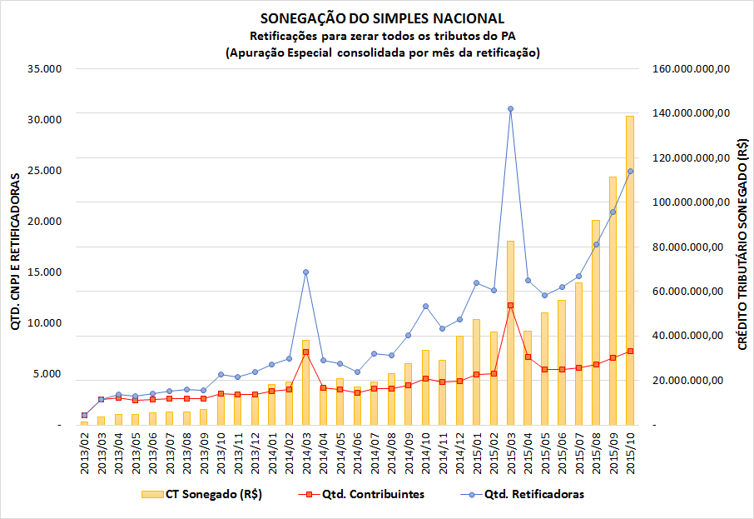
Expansão da fraude
Notes:
<número>

Slide 9
Crédito Sub Judice

Slide 10
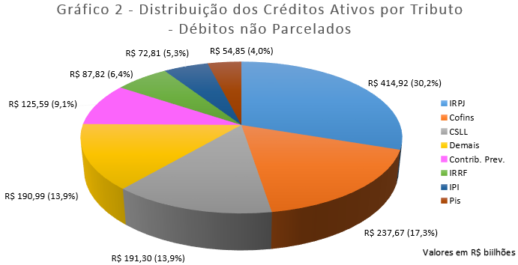
Crédito Suspenso Judicialmente
Total do CT sub judice sob controle da RFB : R$ 224 bi representando mais de 880 mil ações judiciais;
Distribuição do CTsub judice por tipo de tributo em litigio:

Slide 11
Novo Sistema de TI
Foi implantado novo sistema de TI que permite fazer o cruzamento de informação, seleção e classificação de forma geral das teses que tiveram julgamento em sede de recurso repetitivo ou repercussão geral, para direcionar ações da RFB no sentido de:
indicar para a PGFN, Tribunais e Juízes as ações que envolvem a tese julgada;
no caso de julgamento favorável á União, reativar a cobrança do crédito tributário, nos casos em que não houver depósito judicial integral, de forma global e direcionada em todas as unidades da RFB e não em cada caso concreto, causando efeito cascata de cobrança;
lavrar autos de infração para constituir com multa de oficio os valores de débitos dos contribuintes, que embora tenham ajuizado a ação, não cumpriram com a obrigação de apurar e declarar o tributo discutido judicialmente;
identificação imediata das ações declaradas pelos contribuintes sem nenhum provimento suspensivo da cobrança.
Com a implantação do novo sistema, foram identificadas diversas ações que serão objeto da operação nacional.

Slide 12
Ações objeto de Cobrança
1 - Tese da incidência de PIS/Cofins sobre juros de capital próprio, com grande repercussão em sujeitos passivos com atividade de Holding: a União aguarda o transito em julgado, para iniciar os procedimentos de cobrança.
"A jurisprudência deste STJ já está pacificada no sentido de que não são dedutíveis da base de cálculo das contribuições ao PIS e COFINS o valor destinado aos acionistas a título de juros sobre o capital próprio, na vigência da Lei n. ⁄2002 e da Lei n. ⁄2003, permitindo tal benesse apenas para a vigência da Lei n.⁄98 "
Publico Alvo: 116 contribuintes que respondem por mais de R$ 2,2 bilhões.

Slide 13
Ações objeto de Cobrança
2 - Tese da inclusão dos valores de ISS na base de cálculo de PIS e Cofins: transito em julgado em 07/06/2016, favoravelmente á União, importando na identificação inicial de R$ 350 milhões de CT e mais de 1.150 Mandados de Segurança sujeitos á lançamento de oficio;
"O Valor do ISS integra o conceito de receita bruta, assim entendida como a totalidade da receitas auferidas como exercício da atividade econômica, de modo que não se pode ser dedutível da base de cálculo do PIS e da COFINS “
Público Alvo: 1.150 contribuintes, que respondem por débitos no montante de R$ 350 milhões.

Slide 14
Ações objeto de Cobrança
3 - Identificação de mais mil ações judiciais que não tem efeito suspensivo e geram a reativação da cobrança de mais de R$ 80 milhões/mês em tributos declarados sub judice.
Público Alvo: Mais de 10 mil contribuintes que respondem por débitos de R$ 1 bilhão anual
Exemplo: Ação xxxxxxxxxxx201640134WW
- Em 13/09/2016 a ação tinha 7.777 débitos suspensos vinculados e 74 contribuintes
- A ação foi incluída na lista negra da Receita e passou a ter 2.314 débitos devedores relativos a 78 contribuintes
- Comparando antes e depois da lista de débitos dos CNPJs que usaram a referida ação ficou constado que 47 contribuintes retiraram ou alteraram seus vínculos.
- Somente desta ação, 7 contribuintes reincidem nas condutas fraudulentas.

